Slide 1

Manual de utilizador
Backoffice Estrelinha Amarela
Colaboradores

Slide 2
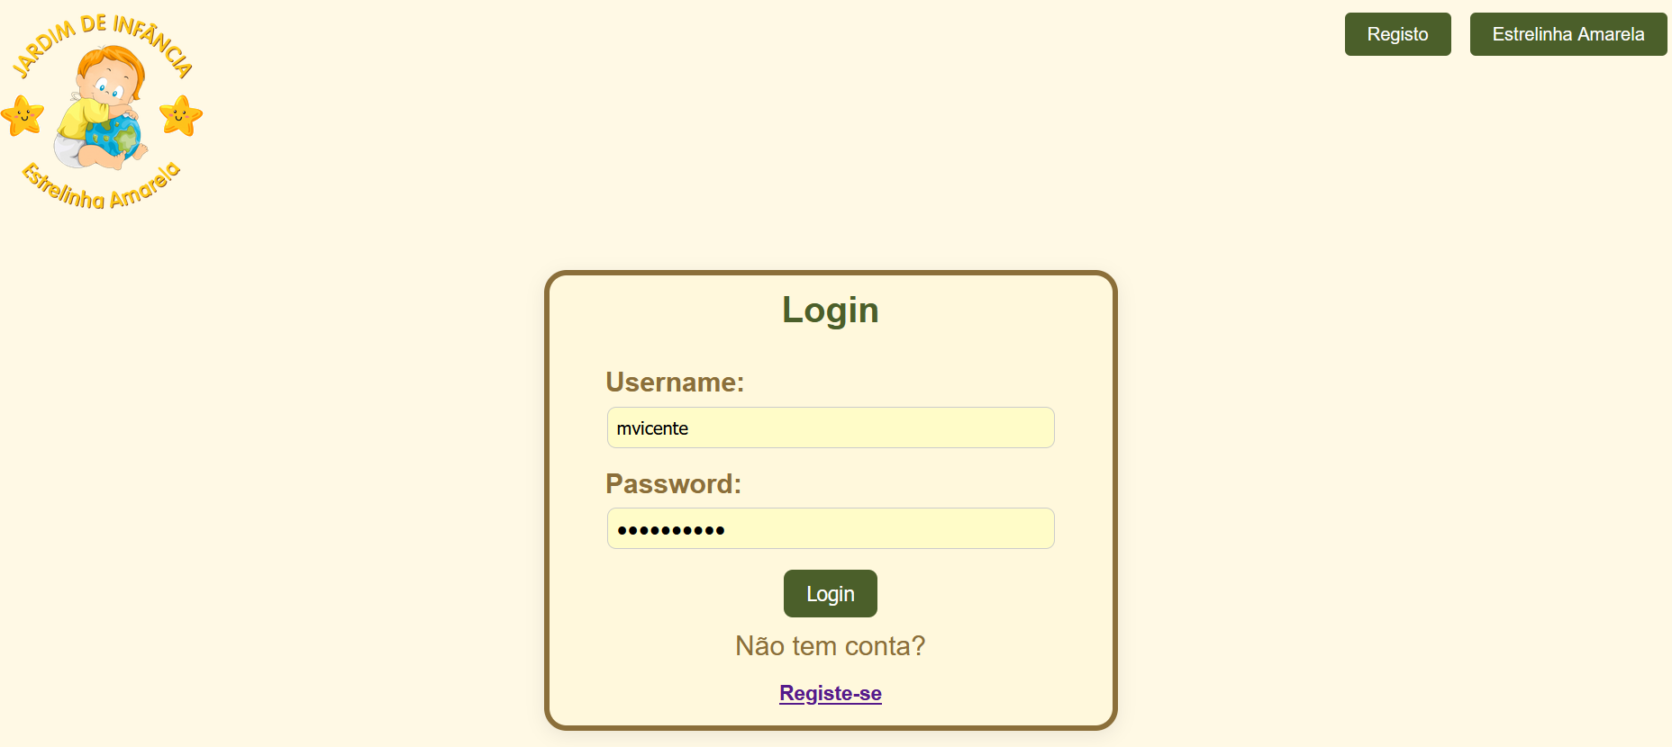
Login
Nestes dois botões pode ser feito o registo do utilizador ou redirecionar para a página pública do site do infantário
Nesta caixa de texto é possível fazer o login após inserir o username e a password escolhidos pelo utilizador e só após o administrador aprovar o acesso do utilizador;
Se necessário através do hiperlink “Registe-se” é possível também aceder à página de registo do utilizador

Slide 3
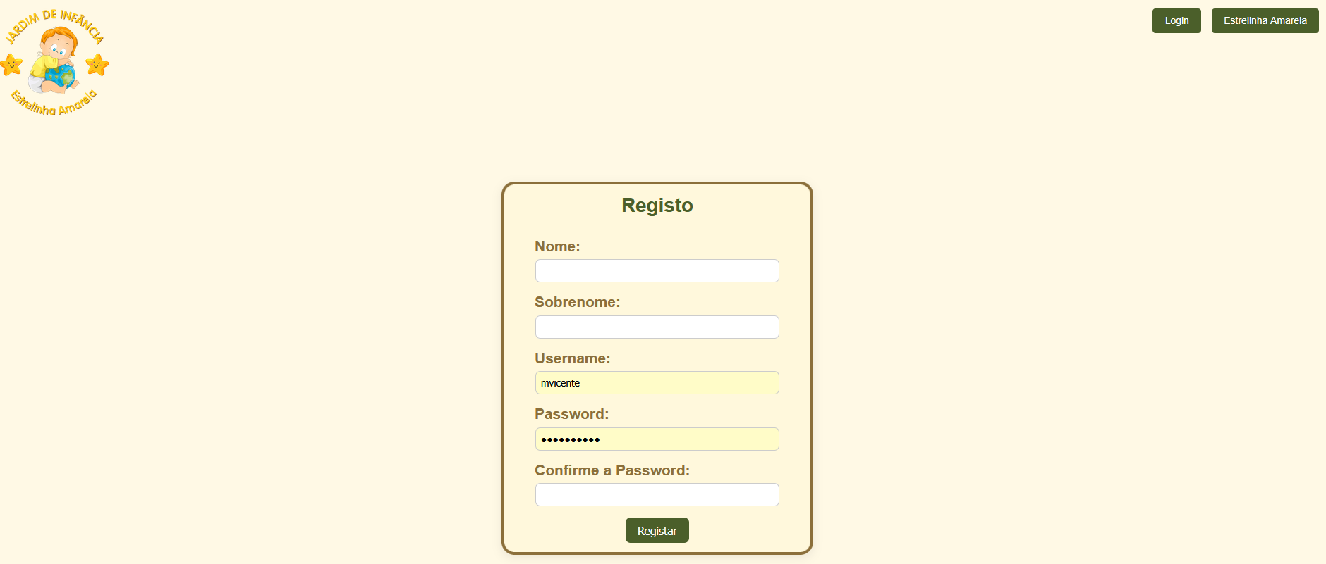
Registo
Botão de Login acede à página de login.
Botão Estrelinha Amarela acede ao site publico do site
O utilizador deve inserir o seu nome, sobrenome e escolher uma password para posteriormente aceder à sua área pessoal.

Slide 4
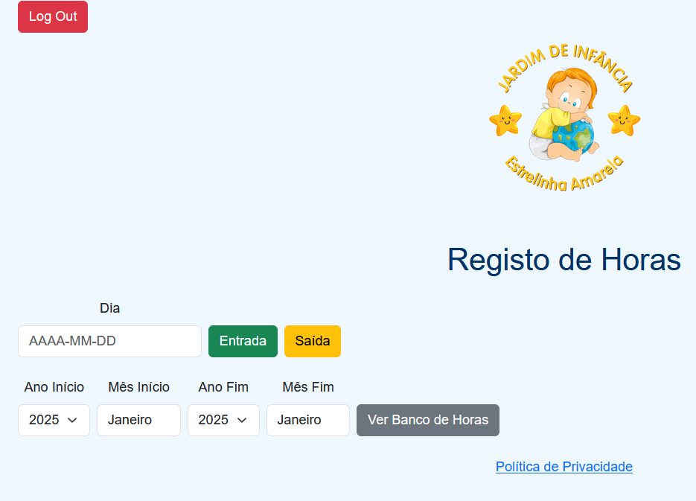
Botão para efetuar o logout.
Primeira seção, seleciona o dia e regista “Entrada” onde irá guardar a hora de entrada ao trabalho, no fim do dia regista “Saída” que irá gravar a hora de saída
Na segunda parte escolhe o intervalo de anos e meses para visualizar o su banco de horas, se tem horas a mais ou a menos.

Slide 5
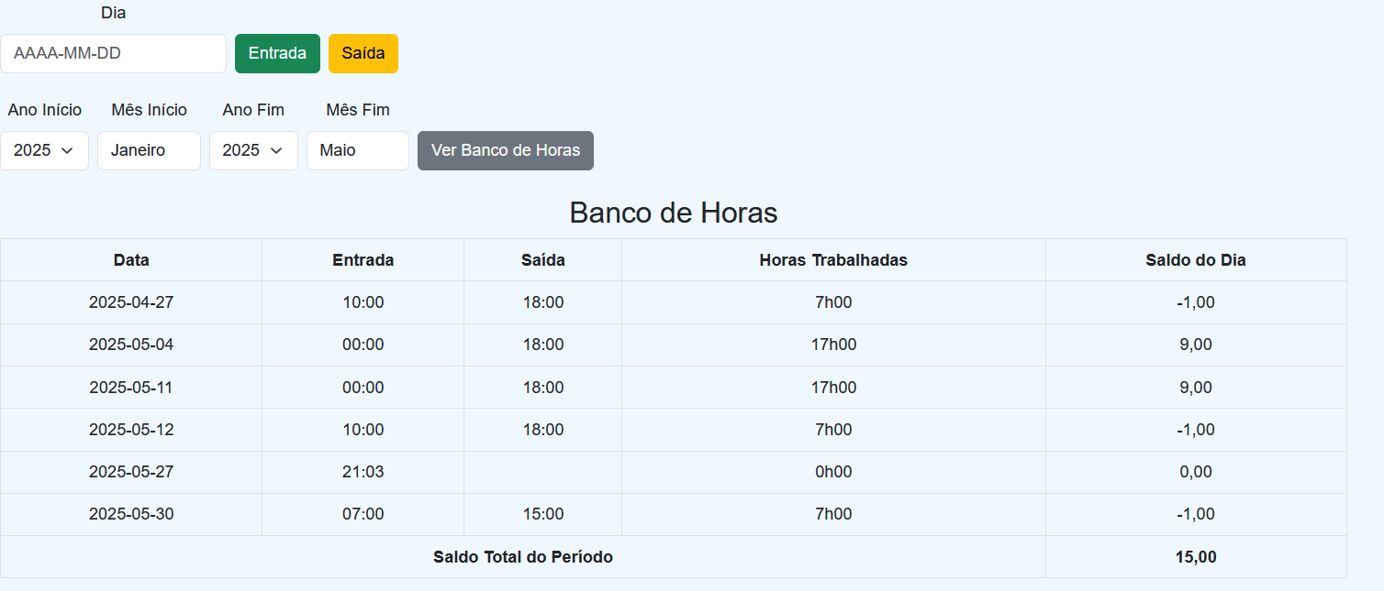
Exemplo do que irá ver, Data com os dias trabalhados, Entrada e Saída com as horas de entrada e saída, Horas Trabalhadas com o total de horas trabalhadas nesse dia (sem contar com a pausa de almoço) e o Saldo do Dia calcula quantas horas fez a mais de as 8h diárias ou quantas fez a menos.

